Slide 1
TRATAMIENTO QUIRÚRGICO DE LA FALLA CARDIOPULMONAR TERMINAL
TRASPLANTE DE CORAZÓN
Dr. Guillermo Careaga Reyna.
Cirujano Cardiotorácico.
Director General. UMAE, Hospital General “Dr. Gaudencio González Garza” del Centro Médico Nacional “La Raza”, IMSS. México DF.

Slide 2
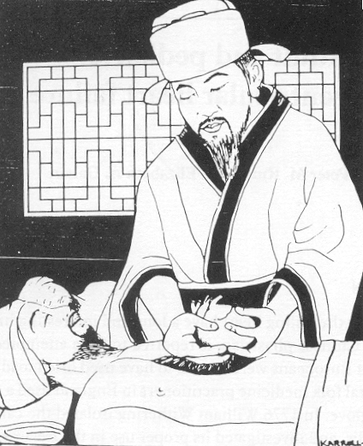
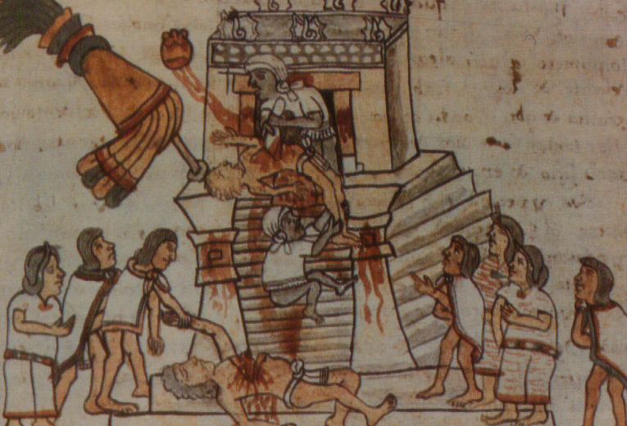
Trasplante de Corazón
HISTORIA:
China (dinastía Chow: 1121-249 AC): Pien Ch’iao descibe intercambio de corazones para igualar fuerzas entre dos combatientes.
México: ofrenda a los dioses
Careaga G, Argüero R. En Argüero R y cols. Trasplante de Corazón, Pulmón y Corazón-Pulmón. 1995.

Slide 3
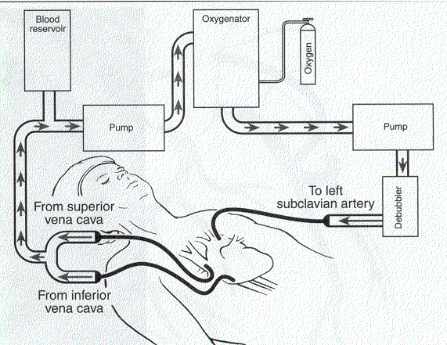
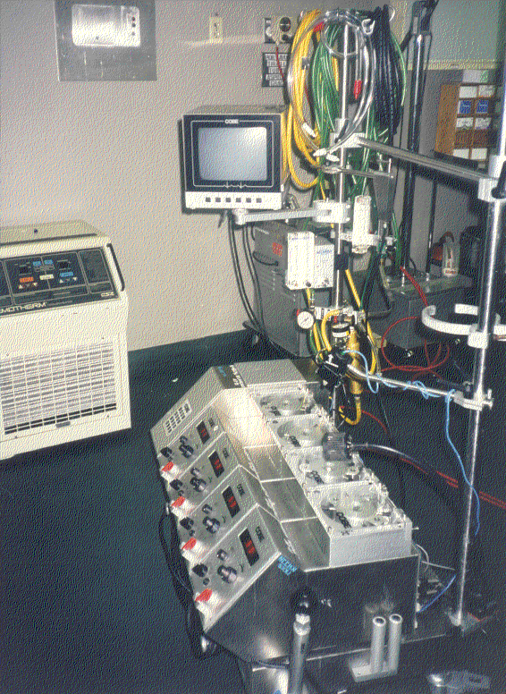
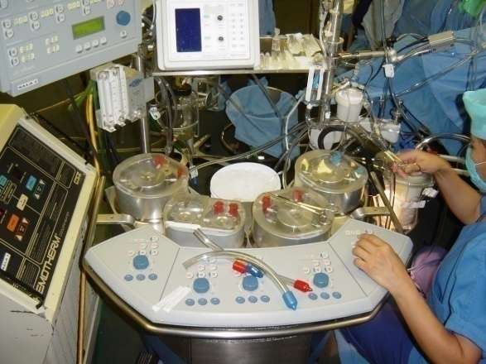
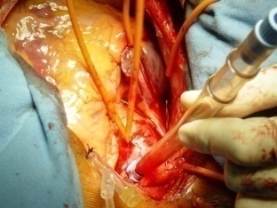
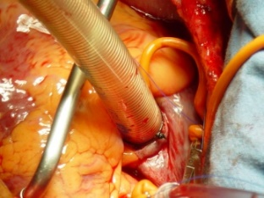
Trasplante de Corazón
Phibbs B. The Human Heart, 1997.
Careaga G y cols, 2002.
Kouchoukos NT y cols. Eds. Kirklin/Barrat-Boyes Cardiac Surgery 3rd. Ed. Chapter 2, Hypothermic circulatory arrest and cardiopulmonary bypass. Churchill Livingstone Inc. USA. 2003, pp. 66-130.

Slide 4
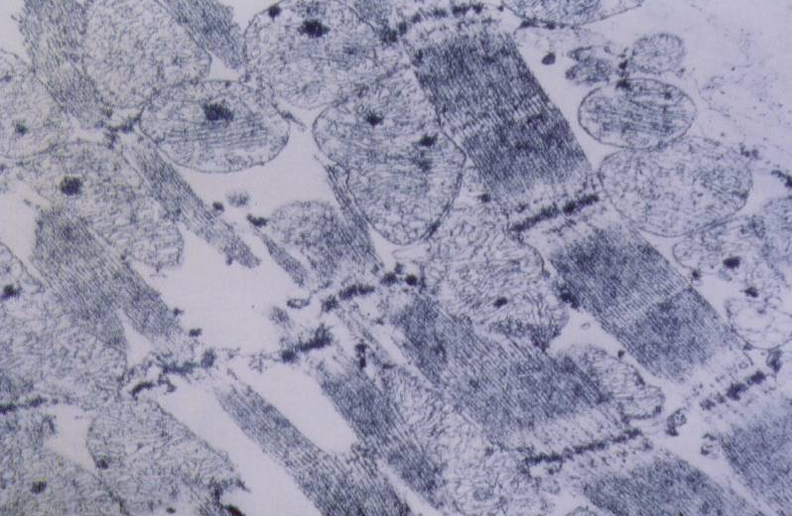
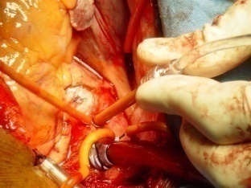
Trasplante de Corazón
ISQUEMIA REPERFUSION
Preservación de órganos
Protección miocárdica
Careaga G y cols. Rev Inst Nal Enf Resp Mex. 1997;10:245
Careaga G y cols. Eur Surg Res 1995;27:269-76
Careaga G y cols. Arch Med Res 2001; 32:296.

Slide 5
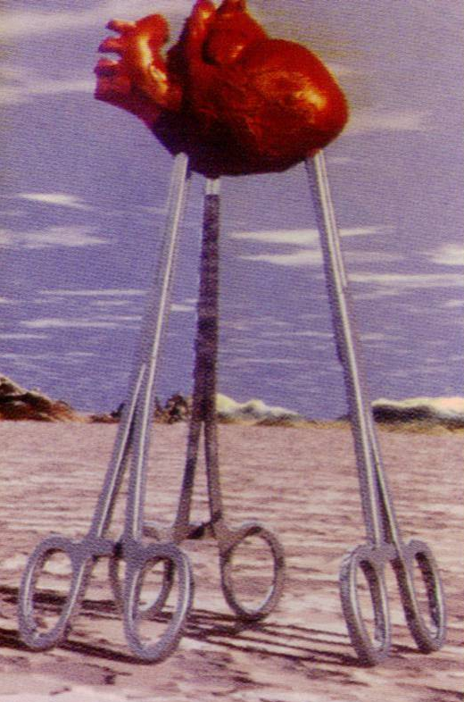
Trasplante de Corazón
Objetivos del tratamiento:
Prevención:
En el control de enfermedades causantes de disfunción o insuficiencia cardiaca.
En la progresión de la falla cardiaca una vez establecida la disfunción miocárdica.
Morbilidad: mantener o mejorar la calidad de vida.
Mortalidad: incrementar la sobrevida.
Remme WJ y cols. Eur Heart J 2001; 22: 1527-1560.
Kouchoukos NT, Blackstone EH, Doty DB, Hanley FL, Karp RB. Kirklin/Barrat-Boyes Cardiac Surgery 3rd ed. Chapter 49, Heart Failure. Churchill-Livingstone, USA. 2003, pp. 1724-1777.

Slide 6
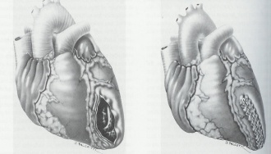
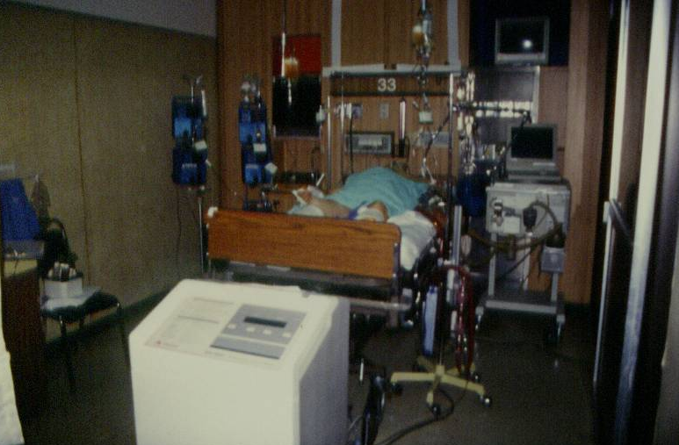
Trasplante de Corazón
Opciones quirúrgicas:
Paliativas:
Revascularización miocárdica (con o sin DCP).
Marcapasos
Cirugía valvular
Ventriculectomía / Cardiomioplastía
Balón intraaórtico de contrapulsación.
Sistemas de asistencia univentricular o biventricular.
Remme WJ y cols. Eur Heart J 2001; 22: 1527-1560. Kouchoukos NT, Blackstone EH, Doty DB, Hanley FL, Karp RB. Kirklin/Barrat-Boyes Cardiac Surgery 3rd ed. Chapter 49, Heart Failure. Churchill-Livingstone, USA. 2003, pp. 1724-1777.

Slide 7
Trasplante de Corazón
Opciones quirúrgicas:
Sustitutivas:
Trasplante cardiaco ortotópico.
Trasplante de bloque cardiopulmonar.
Xenotrasplante.
Remme WJ y cols. Eur Heart J 2001; 22: 1527-1560.

Slide 8
Trasplante de Corazón Aspectos Históricos.
MODELOS DE TRASPLANTE DE CORAZÓN O PULMON ENTRE 1958 Y 1966
RUPERTO PEREZ MUÑOZ
CARLOS R. PACHECO
Pérez Muñoz R y cols. Prensa Med Mex 1969; 27:183
Pacheco CR y cols. Rev Med IMSS 1964; 13: 66
Careaga G, Argüero R. Ed. Salvat.1995.

Slide 9
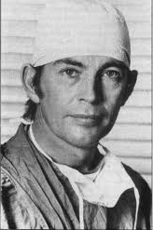
Trasplante de Corazón
Aspectos Históricos.
Primer trasplante de corazón en
el mundo:
2 de diciembre de 1967.
Christian Barnard MD.
Hospital: Groote Schuur. Ciudad
del Cabo, Sudáfrica
Careaga G, Argüero R. En Argüero R y cols. Trasplante de Corazón, Pulmón y Corazón-Pulmón. 1995

Slide 10
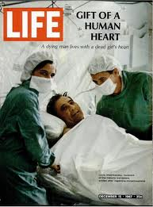
Trasplante de Corazón
Aspectos Históricos.
Primer trasplante de corazón en el mundo:
Donador: Denise Darvall (25 años),
atropellada con muerte encefálica
Receptor: Luois Washkansky, CMI
Falleció el 21 de diciembre de 1967.
Careaga G, Argüero R. En Argüero R y cols. Trasplante de Corazón, Pulmón y Corazón-Pulmón. 1995

Slide 11
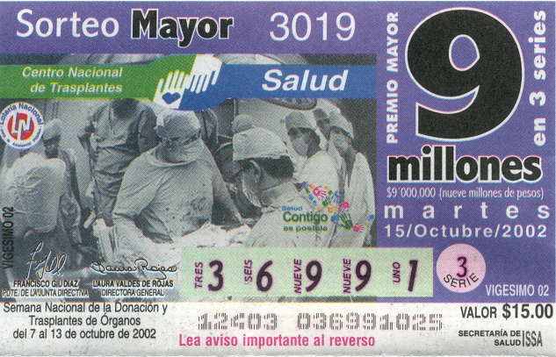
Trasplante de Corazón Aspectos Históricos.
Con el trasplante de corazón se modificó completamente el pronóstico de la cardiopatía terminal.
Mudge GH y cols. J Am Coll Cardiol 1993; 22: 21-31.
Van Meter CH y cols. J Thorac Cardiovasc Surg 1995; 110: 1442-1448.

Slide 12
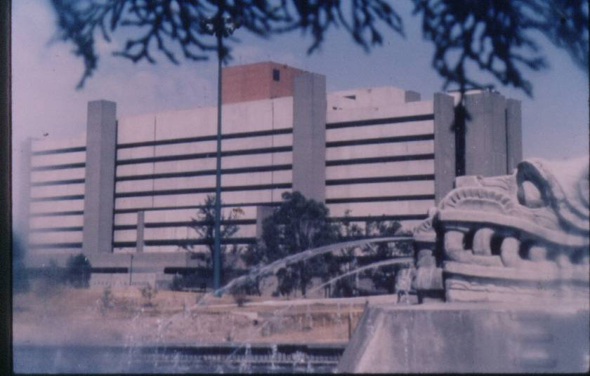
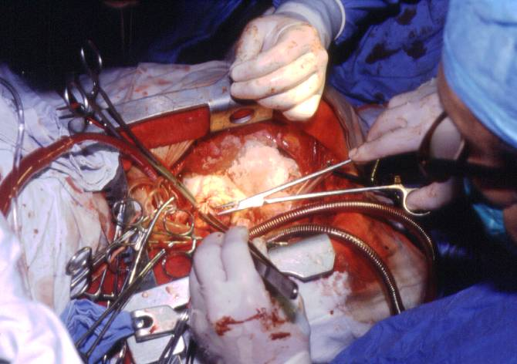
Trasplante de Corazón
Aspectos Históricos.
PRIMER CASO DE TRASPLANTE DE CORAZON EN MEXICO
JULIO 21, 1988
Argüero R, Castaño R, Portilla E, Sánchez O,
Molinar F. Rev Med IMSS (Mex) 1989;26:109.

Slide 13
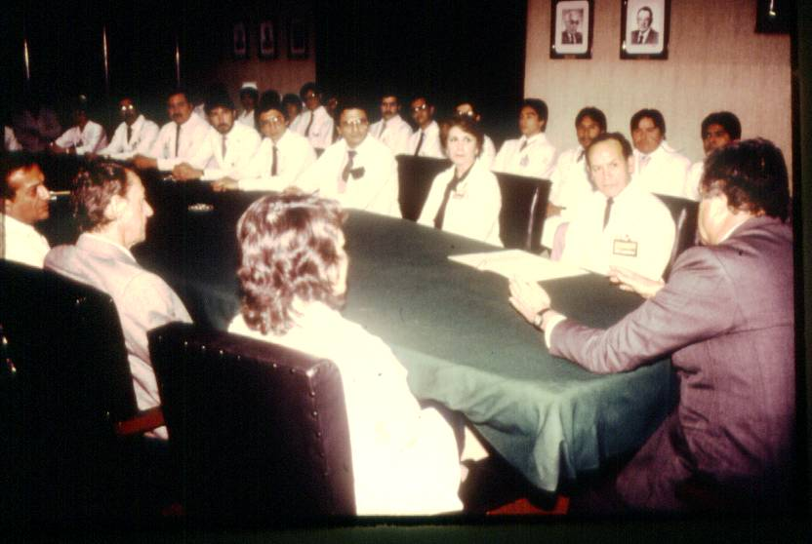
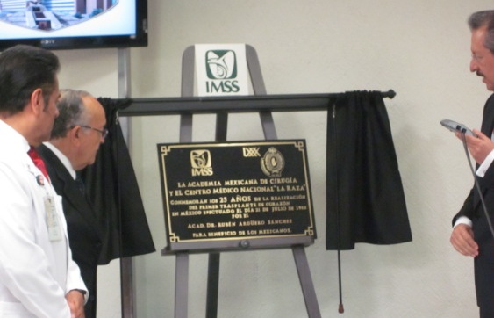
Trasplante de Corazón
PRIMER TRASPLANTE CARDIACO EN MEXICO
CIRUJANO EN JEFE:
EQUIPO PARTICIPANTE
DR. RUBEN ARGÜERO SANCHEZ
CIRUJANO
DR. SALVADOR MIYAMOTO CHONG †
MEDICOS RESIDENTES:
DR. FERMIN RAMIREZ OROZCO †
DR. GUILLERMO CAREAGA REYNA
DR. GUILLERMO CARRILLO CHIRINOS
DR. VICTOR JAIME ANZALDO
DR. RICARDO GONZALEZ FISHER (Hosp. ABC)
DR. GERARDO COSSIO MENDEZ

Slide 14
Trasplante de Corazón Aspectos Históricos. DISTRIBUCION DE RECEPTORES POR GRUPO ETARIO (1/1982-6/2003)
% of Transplants
J Heart Lung Transplant 2004; 23: 796-803.

Slide 15
Trasplante de Corazón ETIOLOGIA
J Heart Lung Transplant 2004; 23: 796-803.

Slide 16
Trasplante de Corazón
EVALUACION DE RECEPTORES
Historia clínica y exploración física completas.
BHC, plaquetas.
QS, depuración de creatinina en orina de 24 h.
PFH.
EGO.
Estudios específicos: PFR, Ecocardiograma, cateterismo cardiaco derecho e izquierdo, medicina nuclear, etc.
Evaluación dietética y nutricional.
Evaluación psicológica.
Mudge GH y cols. J Am Coll Cardiol 1993; 22: 21-31.

Slide 17
Trasplante de Corazón
INDICACIONES ACEPTADAS:
VO₂ max < 10 ml/kg/min.
Isquemia severa con limitación de la actividad rutinaria no susceptible de ICP o RVM.
Arritmias ventriculares refractarias a todas las modalidades terapéuticas aceptadas.
Mudge GH y cols. J Am Coll Cardiol 1993; 22: 21-31.

Slide 18
Trasplante de Corazón
INDICACIONES INADECUADAS:
Fracción de expulsión <20%.
Clase III o IV de NYHA.
Arritmias ventriculares previas.
VO₂ max > 15 ml/kg/min sin otra indicación.
Mudge GH y cols. J Am Coll Cardiol 1993; 22: 21-31.

Slide 19
Trasplante de Corazón
LOGISTICA
PRESENTACION EN SESION DE COMITÉ DE TRASPLANTES / CLINICA DE INSUFICIENCIA CARDIACA
DETECCION DE POTENCIAL RECEPTOR
EVALUACION CLINICA INTEGRAL
RECHAZADO
ACEPTADO
OTRAS OPCIONES DE TRATAMIENTO DE INSUFICIENCIA CARDIACA
INSCRIPCION EN LA BASE DE DATOS DEL CENATRA
Argüero R, Careaga G. En Argüero R y cols. Trasplante de Corazón, Pulmón y Corazón-Pulmón. 1995
Careaga G y cols. Rev Inv Clin 2011; 63 (supl1): 85-90.

Slide 20
Trasplante de Corazón
LIMITACIONES EN LA DONACIÓN DE ÓRGANOS ANÁLISIS DE CINCO AÑOS
TCE
(CONTUSION / CAIDA)
24
TCE
(ATROPELLADOS)
30
28.3%
22.6%
17.0%
12.3%
BLOQUEO AV DE III
GRADO, HEMOFILIA,
HTA, ENCEFALOPATIA,
ANOXIA
13
HPPAF EN
CABEZA
18
8.5%
11.3%
CAUSA DE LA PÉRDIDA DE VIDA
TUMOR (SNC)
OTROS
12
ANEURISMA
CEREBRAL
9
Argüero R, Castaño R, Careaga G ,Garrido M.
Rev Med IMSS (Mex) 1995;33:207-211.

Slide 21
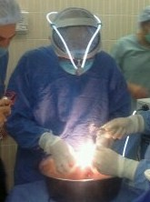
Trasplante de Corazón
CARACTERISTICAS DEL DONADOR.
1 de enero de 2012 a 30 de septiembre de 2013:
34 donadores (26 varones, 9 mujeres).
Edad: 23.4±9.8 años (rango: 5-46 años).
Dos malformaciones AV (5.88%).
32 TCE (94.12%)
Saucedo J, Zetina H, Careaga G. 2013

Slide 22
Trasplante de Corazón
CRITERIOS DE SELECCIÓN DEL DONADOR.
Pérdida de vida con base en lineamientos de la Ley General de Salud.
EEG plano.
Exámenes básicos de laboratorio y gabinete, ECG. Grupo y Rh
<55 años de edad.
Discrepancia donador-receptor <20% SC.
Evaluación ecocardiográfica pared de VI >13 mm Hg, anomalías estructurales
Kouchoukos NT y cols, eds. Kirklin / Barrat-Boyes Cardiac Surgery 3rd Ed. Chapter 49, Heart Failure. Churchill-Livingstone, USA. 2003, pp. 1724-1777.
Careaga G y cols. Rev Inv Clin 2011; 63 (supl1): 85-90.
Zaroff JG y cols. Circulation 2002; 106: 836-841

Slide 23
Trasplante de Corazón
CRITERIOS DE SELECCIÓN DEL DONADOR.
Coronariografía
Varones entre 35-45 años o mujeres entre 35 y 50 años: uso de cocaína o ≥ 3 farctores de riesgo cardiovascular (HTA, diabetes, tabaquismo, dislipidemia o antecedentes familiares de cardiopatía isquémica).
Varones de 46 a 55 años o mujeres de 51 a 55 años: se recomienda coronariografía.
Mayores de 55 años: coronariografía fuertemente recomendada.
Zaroff JG y cols. Circulation 2002; 106: 836-841.
Careaga G y cols. Rev Inv Clin 2011; 63 (supl1): 85-90.
Pasque MK. J Thorac Cardiovasc Surg 2010; 139: 13-17

Slide 24
Trasplante de Corazón
LOGISTICA
COORDINADOR HOSPITALARIO (UNIDAD DONADORA)
CENATRA
COORDINADOR HOSPITALARIO (UNIDAD RECEPTORA)
DETECCION DE POTENCIAL DONADOR
COORDINADOR QUIRURGICO TRASPLANTES
COORDINADOR CLINICO TRASPLANTES
SELECCIÓN DE RECEPTOR POR PRIORIDAD, COMPATIBILIDAD ABO Y ANTROPOMETRICA. UBICACIÓN GEOGRAFICA / TIEMPO.
PREPARACION DE EQUIPOS DE PROCURACION Y DE IMPLANTE
Argüero R, Careaga G. En Argüero R y cols. Trasplante
de Corazón, Pulmón y Corazón-Pulmón. 1995
Careaga G y cols. Rev Inv Clin 2011; 63 (supl1): 85-90.

Slide 25
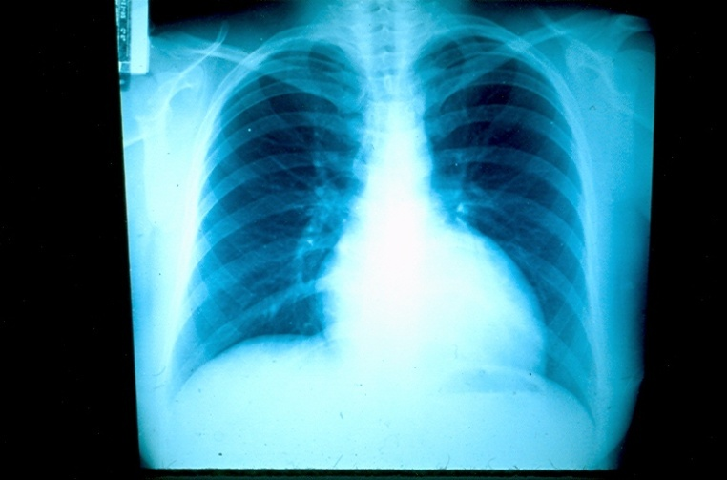
Trasplante de Corazón
PROCEDIMIENTO EN EL DONADOR.
Evaluación Primaria:
Grupo médico tratante.
Determinación de pérdida de vida.
Evaluación de potencial donador.
Aviso a grupos de trasplante por los canales establecidos.
Argüero R, Careaga G. En Argüero R y cols. Trasplante
de Corazón, Pulmón y Corazón-Pulmón. 1995
Griepp RB y cols.Surg Gynecol Obstet 1971; 133: 792-798.
Baldwin JC y cols. J Am Coll Cardiol 1993; 22: 15-20.
Pasque MK. J Thorac Cardiovasc Surg 2010; 139: 13-17.
Careaga G, Zetina H. Trasplante de orgaos Toracicos en México. 2014

Slide 26
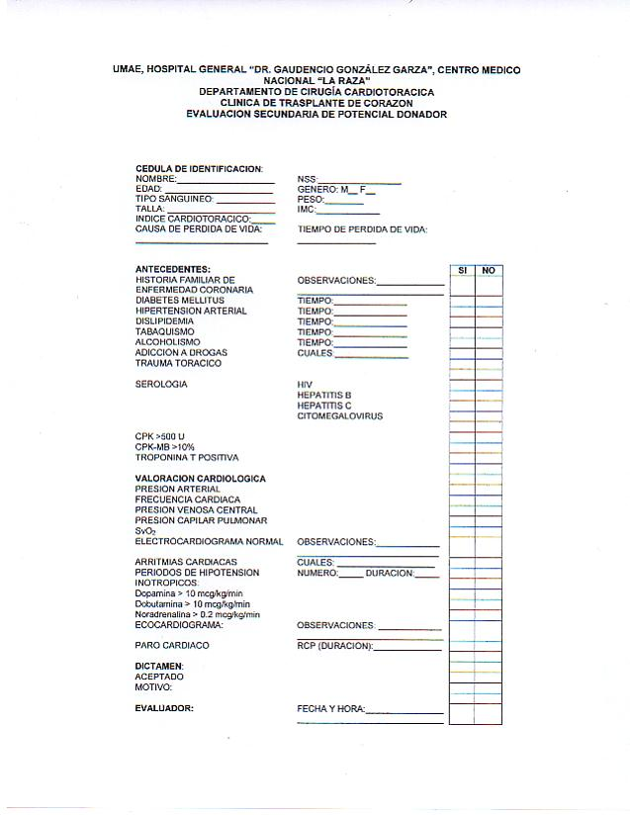
Trasplante de Corazón
Evaluación Secundaria
Grupo de trasplantes.
Criterios de evaluación por órganos.
Logística.
Evaluación de estabilidad hemodinámica
Argüero R, Careaga G. En Argüero R y cols.
Trasplante de Corazón, Pulmón y Corazón Pulmón. 1995
Griepp RB y cols.Surg Gynecol Obstet 1971; 133: 792´-798.
Baldwin JC y cols. J Am Coll Cardiol 1993; 22: 15 -20.
Pasque MK. J Thorac Cardiovasc Surg 2010; 139: 13-17.
Careaga G, Zetina H. Trasplante de Organos Torácicos en
México. 2014

Slide 27
Trasplante de Corazón
PROCEDIMIENTO QUIRURGICO EN EL DONADOR.
Evaluación Secundaria- Cuidado Intensivo del donador ≥ 2 horas: incluso con “rescate hormonal” si es necesario
PVC: 6-10 mm Hg
pH: 7.40-7.45
PO₂ >80 mm Hg/Saturación de oxígeno >95%
PCO₂ 30-35 mm Hg
Hb ≥ 10 g/dL / Hto ≥ 30%
PAM ≥ 60 mm Hg
Argüero R, Careaga G. En Argüero R y cols. Trasplante
de Corazón, Pulmón y Corazón-Pulmón. 1995
Baldwin JC y cols. J Am Coll Cardiol 1993; 22: 15-20.
Zaroff JG y cols. Circulation 2002; 106: 836-841
Pasque MK. J Thorac Cardiovasc Surg 2010; 139: 13-17.
Careaga G y cols. Rev Inv Clin 2011; 63 (supl1): 85-90.
Zetina H y cols. Cir Cir 2012; 80: 573-577

Slide 28
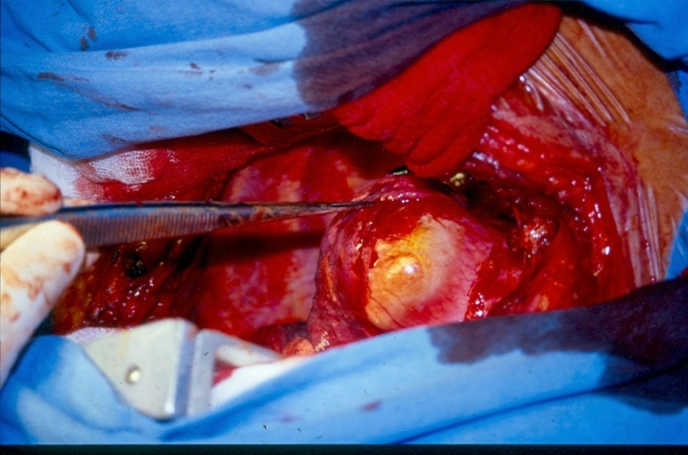
Trasplante de Corazón
PROCEDIMIENTO QUIRURGICO EN EL DONADOR.
Evaluación Terciaria:
Equipo quirúrgico de procuración.
Transoperatorio.
Revisión directa de los órganos.
Se confirma y realiza procuración o se descarta.
Argüero R, Careaga G. En Argüero R y cols. Trasplante
de Corazón, Pulmón y Corazón-Pulmón. 1995
Griepp RB y cols.Surg Gynecol Obstet 1971; 133: 792-798.
Baldwin JC y cols. J Am Coll Cardiol 1993; 22: 15-20.
Careaga G y cols. Rev Mex Cardiol 2008; 19:149–151.
Pasque MK. J Thorac Cardiovasc Surg 2010; 139:13-17.

Slide 29
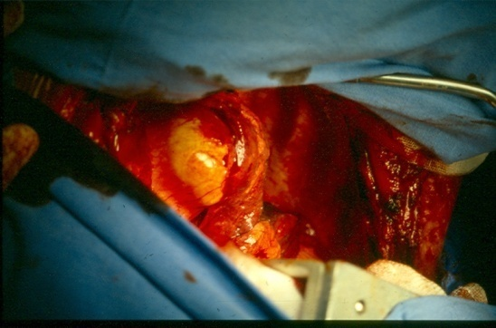
Trasplante de Corazón
PROCEDIMIENTO QUIRURGICO EN EL DONADOR.
Evaluación Terciaria del 1 de enero de 1993 al 31 de diciembre del 2007.
23 evaluaciones
Revisión de: pericardio, estructuras adyacentes y corazón.
Palpación del corazón, en especial los trayectos de las arterias coronarias epicárdicas para detectar zonas endurecidas por placas de ateroma intracoronario,
Revisión de ambas cavidades pleurales mediante inspección y palpación.
Argüero R, Careaga G. En Argüero R y cols. Trasplante de
Corazón, Pulmón y Corazón-Pulmón. 1995
Griepp RB y cols.Surg Gynecol Obstet 1971; 133: 792-798.
Baldwin JC y cols. J Am Coll Cardiol 1993; 22: 15-20.
Careaga G y cols. Rev Mex Cardiol 2008; 19:149–151.

Slide 30
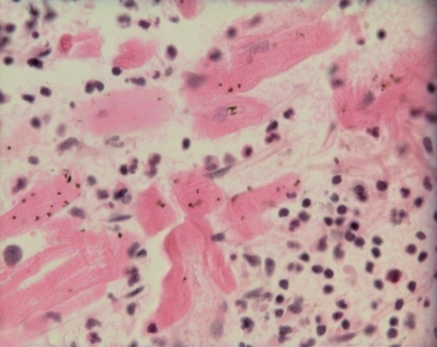
Trasplante de Corazón
PROCEDIMIENTO QUIRURGICO EN EL DONADOR.
Evaluación Terciaria del 1 de enero de 1993 al 31 de diciembre del 2007.
23 evaluaciones
Tres casos descartados en ese momento: tumor hiliar, infiltrado hemorrágico, discrepancia donador-receptor.
Careaga G y cols. Rev Mex Cardiol 2008; 19:149–151.

Slide 31
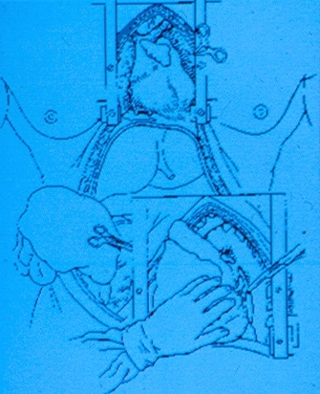
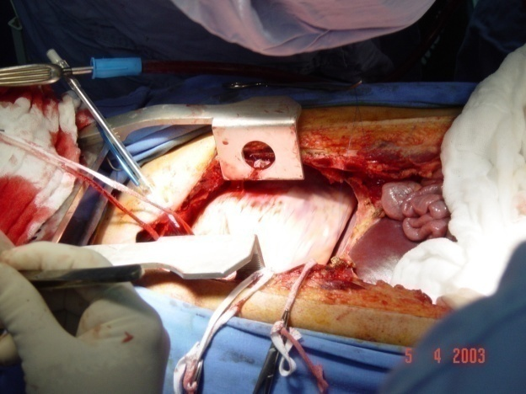
Trasplante de Corazón
PROCEDIMIENTO QUIRURGICO EN EL DONADOR.
Abordaje quirúrgico: Toraco-laparotomía longitudinal media
Argüero R, Careaga G. En Argüero R y cols. Trasplante de
Corazón, Pulmón y Corazón-Pulmón. 1995
Casavilla y cols. Transplantation 1995; 59:197
Baldwin JC y cols. J Am Coll Cardiol 1993; 22: 15-20.
Pasque MK. J Thorac Cardiovasc Surg 2010;139:13-17.

Slide 32
Trasplante de Corazón
PROCEDIMIENTO QUIRURGICO EN EL DONADOR.
Se completa disección abdominal y se administra heparina (9000 ui/m²).
De presentarse inestabilidad hemodinámica, se procede de inmediato a la extracción de los órganos torácicos.
Se canulan grandes vasos en abdomen para administrar solución preservadora de órganos
Argüero R, Careaga G. En Argüero R y cols. Trasplante de Corazón, Pulmón y Corazón-Pulmón. 1995
Casavilla y cols. Transplantation 1995; 59:197
Pasque MK. J Thorac Cardiovasc Surg 2010; 139: 13-17.

Slide 33
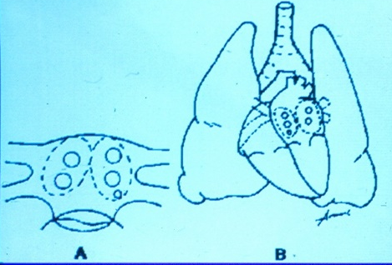
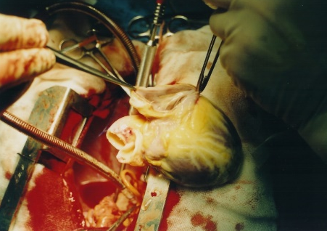
Trasplante de Corazón
PROCEDIMIENTO QUIRURGICO EN EL DONADOR.
Procuración de órganos torácicos.
Puede ser en bloque cardiopulmonar: un receptor de bloque.
Tres receptores: dos de pulmón uno de corazón.
Solo corazón (mayoría de las veces). Tiempo de isquemia máximo aceptable con protección miocárdica adecuada (HTK): 6 h.
Argüero R, Careaga G. En Argüero R y cols. Trasplante de Corazón, Pulmón y Corazón-Pulmón. 1995
Argüero y cols. Cir Gral 1995;17:34.
Pasque MK. J Thorac Cardiovasc Surg 2010: 139: 13-17.
Careaga G y cols. Rev Invest Clin 2005; 57: 344-349.

Slide 34
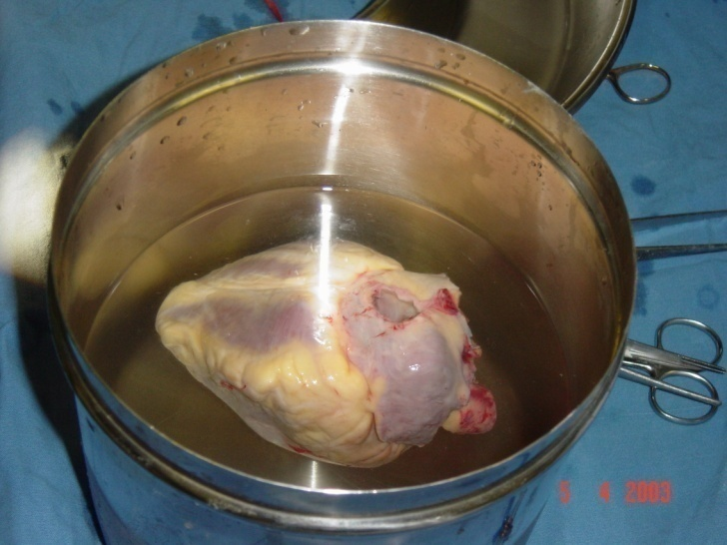
Trasplante de Corazón
PROCEDIMIENTO QUIRURGICO EN EL
DONADOR:
Pinzamiento de la aorta ascendente, e inyección de la solución de preservación (HTK), 30 cc/kg, 110 mm Hg, y extracción del corazón.
Transporte en solución de preservación a 4°C
Argüero R, Careaga G. En Argüero R y cols. Trasplante de Corazón, Pulmón y Corazón-Pulmón. 1995.
Careaga G y cols. Arch Med Res 2001; 32: 296.
Zaroff JG y cols. Circulation 2002; 106: 836-841.
Pasque MK. J Thorac Cardiovasc Surg 2010; 139: 13-17.

Slide 35
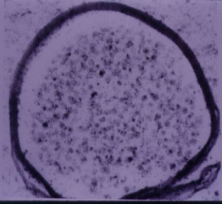
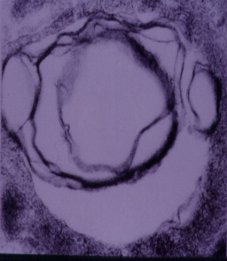
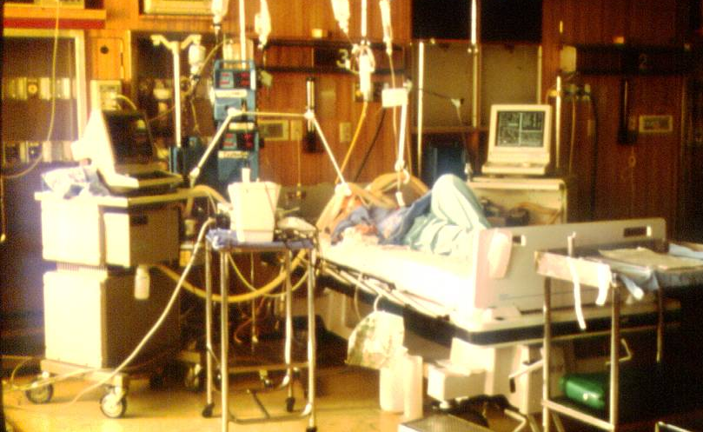
Trasplante de Corazón
Enero de 1989 - Febrero del 2007
Tiempo promedio de isquemia: 3 horas (rango:1-5 h)
Preservación actual (1999-2008): Solución de Bretschneider.
Fibrilación ventricular a la reperfusión:11.1% de los casos en que se utilizó solución de Bretshneider y en el 71% de los corazones preservados con solución de St. Thomas modificada.
Menor requerimiento de apoyo inotrópico perioperatorio.
Extubación más temprana
Menor estancia en Terapia Posquirúrgica.
Argüero R y cols. Rev Med IMSS 2000; 38: 57-8.
Careaga G y cols. Rev Invest Clin 2005; 57: 344-349.

Slide 36
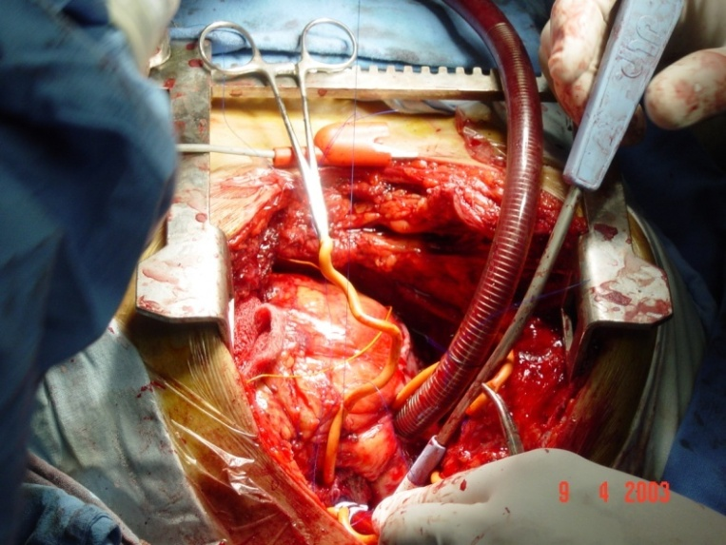
Trasplante de Corazón
Whytenshawe: anastomosis bicaval.
Produce diferencias significativas en:
Incidencia de arritmias.
Dependencia de marcapaso.
La FE es mejor en los primeros 7 días de PO.
Insuficiencia mitral o tricuspídea.
El Gamel y cols. J Thorac Cardiovasc Surg 1995; 109: 721.

Slide 37
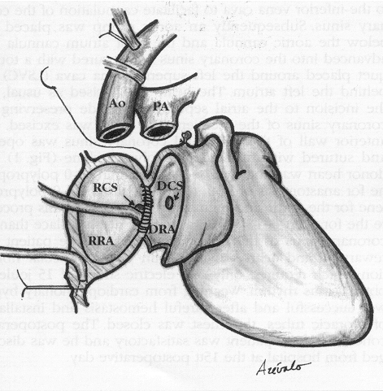
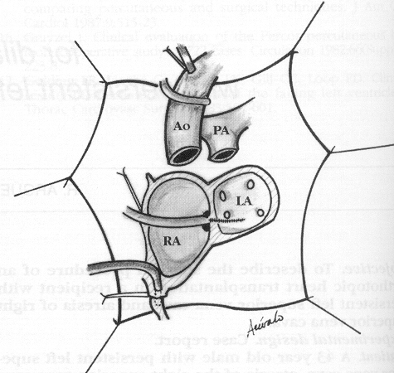
Trasplante de Corazón
Receptor con atresia de VCSD y persistencia de VCSI.
Argüero R y cols. J Cardiovasc Surg 1997; 38: 403-405.

Slide 38
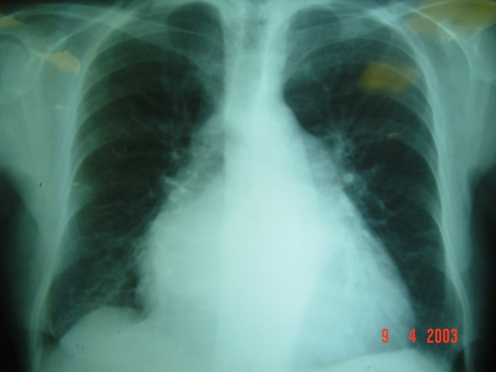
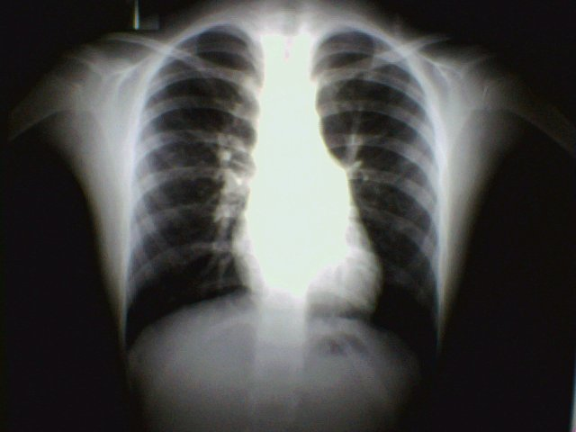
Trasplante de Corazón
Sobrevida postrasplante:
1 año: 85%
5 años: 75-80%
Mortalidad intrahospitalaria inmediata: <5%.
Young JB y cols. J Am Coll Cardiol 1993; 22: 31-41.

Slide 39
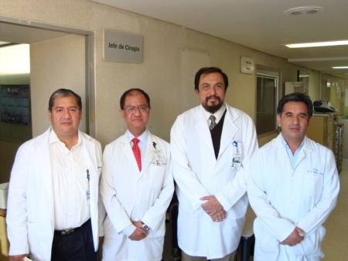
Trasplante de Corazón
UMAE, Hospital General “Dr. Gaudencio González Garza”, CMN “La Raza” 1988-2015.
133 trasplantes de órganos torácicos
127 de corazón.
3 de pulmón.
3 corazón-riñón
Careaga G , Zetina H. 2015

Slide 40
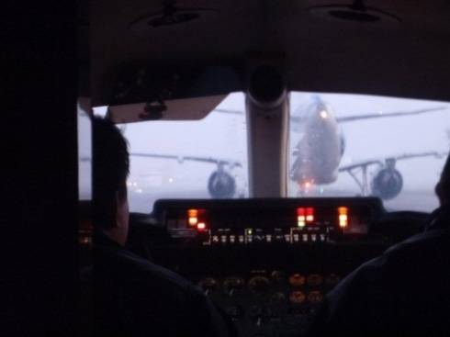
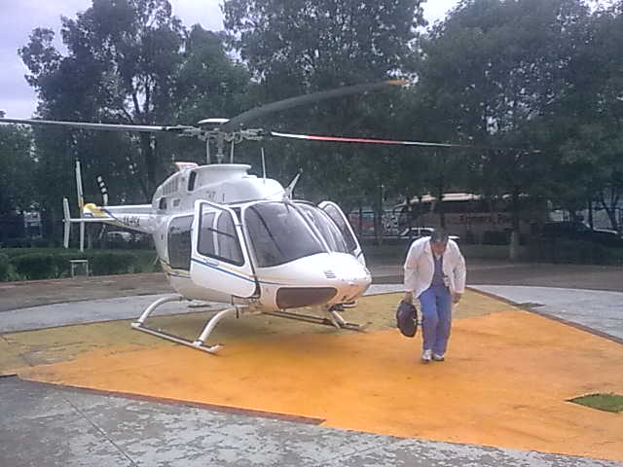
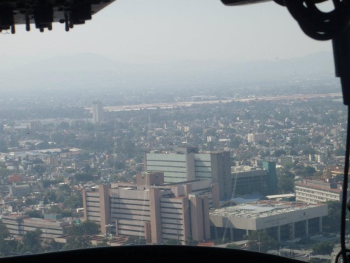
Trasplante de Corazón
Trasplante de corazón:
15-10-10 /31-01-12
17 casos (un corazón-riñón)
Trece procuraciones a distancia
(fuera de la ciudad).
2011: Diez trasplantes realizados en un solo centro hospitalario
1-31/01/12: Cinco casos. Sobrevida 100% (01-01-12 a 22-10-12: 16 casos)
Sin precedente en la Medicina Mexicana
Careaga G y cols. Cir Cir 2012; 80: 424-428.

Slide 41
Trasplante de Corazón
Trasplante de corazón
01-02-11 /31-01-12
14 casos (un corazón-riñón)
Doce procuraciones a distancia (fuera de la ciudad).
Número progresivo | Fecha | Procedencia | Tiempo de isquemia (minutos) | Distancia (kilómetros)
1 | 05-Abr-11 | Morelia, Mich. | 253 | 224.6
2 | 05-Jul-11 | Morelia, Mich. | 243 | 224.6
3 | 13-Jul-11 | Puebla, Pue. | 215 | 96.4
4 | 27-Jul-11 | León, Gto. | 244 | 341
5 | 12-Ago-11 | Guanajuato, Gto. | 230 | 284.6
6 | 01-Sep-11 | Monterrey, NL | 291 | 726.1
7 | 20-Oct-11 | Tijuana, BC | 309 | 2319
8 | 01-Dic-11 | Naucalpan, Edo. Méx. | 174 | 22.5*
9 | 28-Dic-11 | Pachuca, Hgo | 177 | 93.65*
10 | 10-Ene-12 | Monterrey, NL | 225 | 726.1
11 | 11-Ene-12 | León, Gto | 199 | 341
12 | 28-Ene-12 | León, Gto | 183 | 341
Careaga G y cols. Cir Cir 2012; 80: 424-428.

Slide 42
Trasplante de Corazón
94.3 %
Febrero, 2013
Abril, 2012
Zetina H, Careaga G. 2013

Slide 43
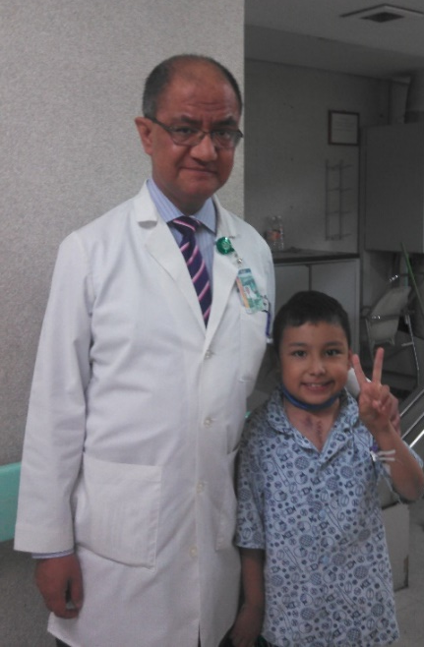
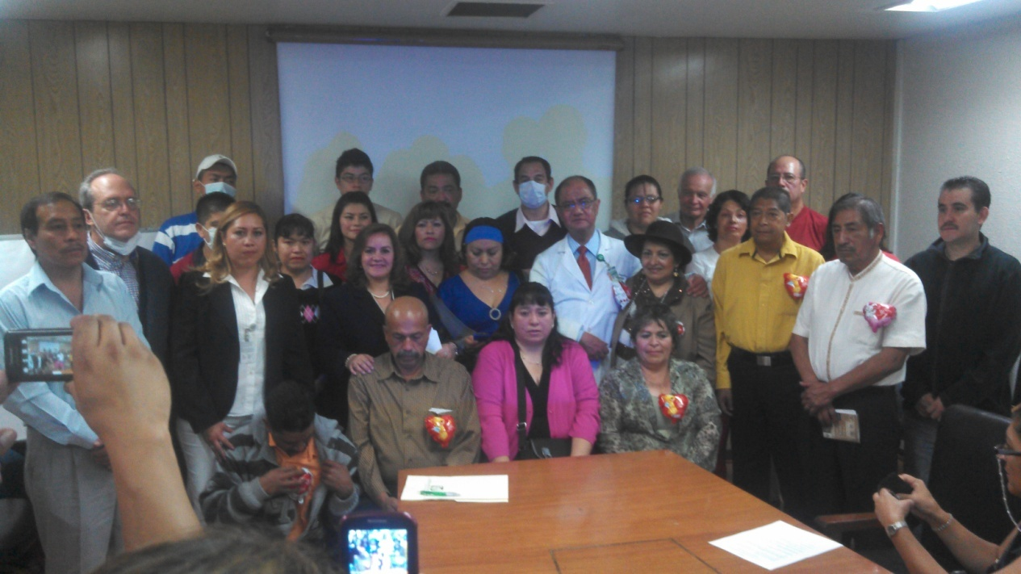
Trasplante de Corazón
Trasplante de corazón
01-01-12 /31-12-12
19 casos (un corazón-riñón)
16procuraciones a distancia (fuera de la ciudad).
No hay precedente en la Medicina Nacional.
Careaga G y cols. 2013

Slide 44
Trasplante de Corazón
Variable | ISHLT (01-01-2003 A 01-01-2004) | UMAE IMSS (12 AÑOS) | UMAE IMSS (2 AÑOS)
Género
Masculino | 1578 (73.7%) | 13 (81.2%) | 19 (65.5%)
Femenino | 562 (26.3%) | 3 (18.7%) | 10 (34.5%)
Etiología
Cardiomiopatía dilatada | 949 (44.3%) | 11 (68.7%) | 18 (62%)
Cardiomiopatía isquémica | 881 (41.2%) | 3 (18.7%) | 10 (34.5%)
Cardiopatías congénitas | 158 (7.4%) | 2 (12.5%) | 1 (3.5%)
Sobrevida a 1 año | 6954 (86.1%) | 13 (81.2%) | 24 (82.7%)
Careaga G y cols. Rev Invest Clin 2005; 57: 344-349.
ISHLT 01-01-2003 A 30-09-2004.
Careaga G y cols. 2013.

Slide 45
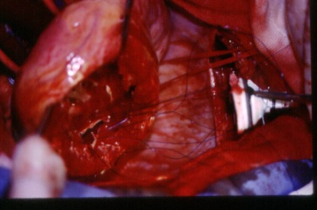
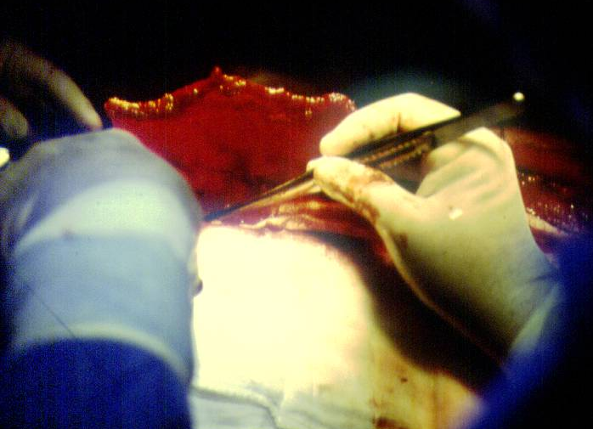
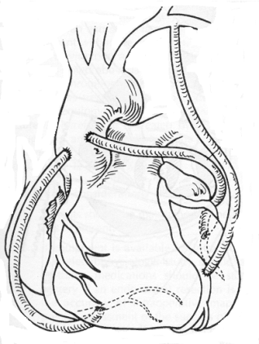
Trasplante de Corazón
Cardiomioplastía
Ventriculectomía
Bibliografía
Novedades.
Incremento en la detección y fuente de potenciales donadores:70%.
Se mantiene la proporción de donadores efectivos: complicaciones, cuidado de los donadores (enero-junio 2010: 12 potenciales donadores, todos descartados en la evaluación primaria).
Soporte circulatorio
mecánico
Revascularización
miocárdica
Argüero R, Careaga G. Rev Med IMSS 1996; 34: 415.
Salazar D y cols. Cir Ciruj 2003; 71:279.

Slide 46
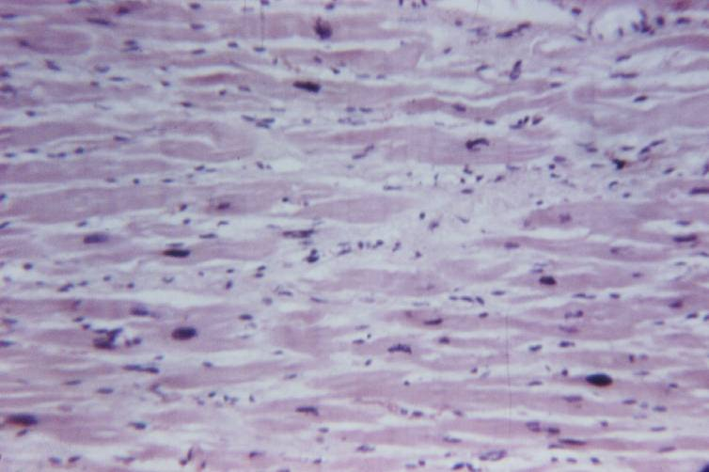
Trasplante de Corazón REACCION DE RECHAZO
MODELO EXPERIMENTAL DE
TRASPLANTE HETEROTOPICO
PARA EVALUAR EL EFECTO DE
TRES ESQUEMAS DIFERENTES DE
INMUNOSUPRESION CON
DEXTRAN 70
Careaga G. Argüero R. Arch Med Res 2000; 31: 37-41.

Slide 47
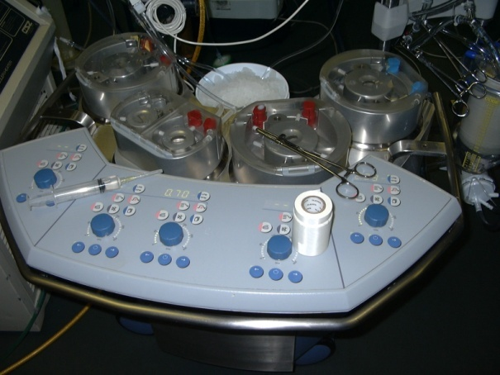
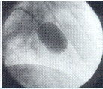
Trasplante de Corazón
CIENCIA
Técnica
Mercadotecnia
Argüero R, Careaga G. Hitos en la Cirugía Cardiotorácica. 2003, pp. 1-18.
Santillán P. 2003.

Slide 48
Trasplante de Corazón

